Slide 1

TIẾT 57. HỆ THỨC VIETE
VÀ ỨNG DỤNG

Slide 2
Công thức nghiệm của PT bậc hai
Công thức nghiệm thu gọn của PT bậc hai
PT: ax² + bx + c = 0 (a ≠ 0),
∆ = b² – 4ac
PT: ax² + bx + c = 0 (a ≠ 0)
và b = 2b’, ∆’ = b’² – ac
☞ ∆ > 0 PTcó 2 nghiệm phân biệt:
☞ ∆’ > 0 PT có 2 nghiệm phân biệt:
☞ ∆ = 0 PT có nghiệm kép:
☞ ∆’ = 0 PT có nghiệm kép:
☞ ∆ < 0 PT vô nghiệm.
∆’ < 0 PT vô nghiệm.

Slide 3
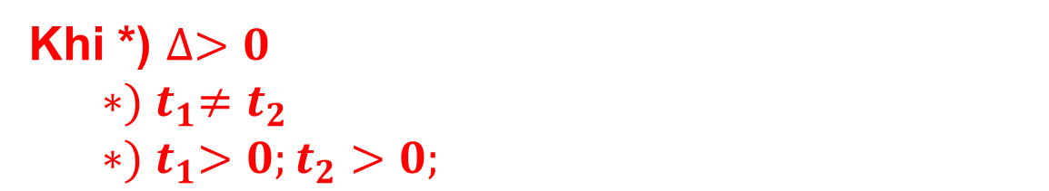
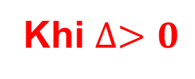

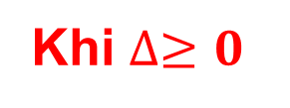
1. Khi nào PT bậc 2 có 2 nghiệm phân biệt?
Khi $∆>0$
2. Khi nào PT bậc 2 có 2 nghiệm?
Khi $∆≥0$
3. Khi nào PT bậc 2 có 2 nghiệm trái dấu?
Khi $a.c<0$
4. Khi nào PT chứa căn có 2 nghiệm phân biệt?
Khi PT at² + bt + c = 0 có 2 nghiệm, phân biệt, cùng dương
Khi *) $∆>0$
$${ ∗) t}_{1}≠t_{2}$$
$${ ∗) t}_{1}>0;t_{2}>0;$$
5. Khi nào PT trùng phương có 4 nghiệm phân biệt?
Khi PT at² + bt + c = 0 có 2 nghiệm, phân biệt, cùng dương

Slide 4

HỆ THỨC VIETE
I. Lý thuyết
II. Bài tập
D1. Tính tổng và tích các nghiệm (nếu có) của PT.
1. Hệ thức Vi-ét thuận
PT ax² + bx + c = 0 (a ≠0) có 2 nghiệm x₁;x₂
BT1. Không giải PT, hãy tính tổng và tích các nghiệm của các PT sau:
a) 5x² – x – 4 = 0
vì a.c = -20 < 0 nên PTcó 2 nghiệm x_{1,} x₂. Theo hệ thức Vi-ét ta có:
$x_{1}$+ $x_{2}$=$\frac{−b}{a}=\frac{1}{5}$; $x_{1}x_{2}$=$\frac{c}{a}=\frac{−4}{5}$
b) -2x² + 3x – 7 = 0
$$∆=b^{2}−4ac=3^{2}−4.\left(−2\right)\left(−7\right)=−47<0$$
PT VN
Vậy không tính được tổng và tích hai nghiệm.
BT1. Không giải PT, hãy tính tổng và tích các nghiệm của các PT sau:
a) 5x² – x – 4 = 0
b) -2x² + 3x – 7 = 0
Áp dụng: ( nhẩm nghiệm)
PT : ax² + bx + c = 0 (a ≠ 0) có: a+b+c = 0 thì x₁= 1 , x₂ = c/a.
PT ax² + bx + c = 0 (a ≠0) có: a - b + c = 0 thì: x₁ = -1, x₂ = - c/a.
* Tính giá trị của A = 5x₁ – 10x₁x₂ + 5x₂
2. Viete đảo (Tìm hai số khi biết tổng và tích)
Hai số u và v có u + v = S và u.v = P thì u và v là nghiệm của phương trình:
x² – Sx + P = 0 ( đk: S²- 4P 0)
A = 5(x₁ + x₂ ) – 10x₁x₂
= 5.1/5 – 10.(-4/5)
= 13

Slide 5


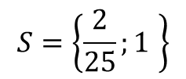
II. Bài tập
I. Lý thuyết
Dạng 2: Nhẩm nghiệm
1. Hệ thức Vi-ét
Nếu ax² + bx + c = 0 (a 0) có 2 nghiệm x₁ và x₂ thì:
Giải các phương trình sau:
a) 35x² – 37x + 2 = 0
Ta có: a + b + c = 35 + (– 37) +2 = 0
=> x₁ = 1,
$$S=\left\{\frac{2}{25};1 \right\}$$
Áp dụng: ( nhẩm nghiệm)
Nếu phương trình: ax² + bx + c = 0 (a 0) có: a + b + c = 0 thì x₁= 1 , x₂ = c/a.
Nếu phương trình: ax² + bx + c = 0 (a 0) có: a - b + c = 0 thì: x₁ = -1, x₂ = - c/a.
b) x² – 49x – 50 = 0
Ta có: a - b + c = 1 - (- 49) + (-50) = 0
=> x₁ = -1,
2. Tìm hai số khi biết tổng và tích
Hai số u và v có u + v = S và u.v = P thì u và v là nghiệm của phương trình:
t² – St + P = 0 ( đk: S²- 4P 0 )
$$S=\left\{50;−1 \right\}$$
c) x² + 7x + 12 = 0
⇔ x² + 3x+4x + 12 = 0
⇔(x+3)(x+4)= 0
⇔ x= -3 hoặc x= -4
$$S=\left\{−3;−4\right\}$$

Slide 6
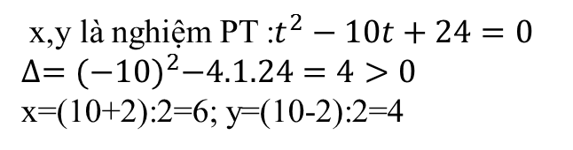
Dạng 3: Tìm 2 số và khi biết tổng và tích của chúng
I. Lý thuyết
a) Tìm 2 số u và v , biết u-v =5 và u.v = 24
1. Hệ thức Vi-ét
Nếu ax² + bx + c = 0 (a 0) có 2 nghiệm x₁ và x₂ thì:
Giải:
Ta có: u-v =5 và u.v = 24
⇒ S = u + (- v) = 5 và P = u.(-v) = -24
=> u và –v là nghiệm của PT:
t² – St + P = 0 ⇔ t² – 5t + (-24) = 0
∆ = b² – 4ac = (-5)²- 4.1.(-24) = 121 > 0
⇒ t₁ = 8; t₂ = -3
Vậy u = 8 và v = 3 hoặc u = -3 và v = -8
Áp dụng: ( nhẩm nghiệm)
Nếu phương trình: ax² + bx + c = 0 (a 0) có: a + b + c = 0 thì x₁= 1 , x₂ = c/a.
Nếu phương trình: ax² + bx + c = 0 (a 0) có: a - b + c = 0 thì: x₁ = -1, x₂ = - c/a.
2. Tìm hai số khi biết tổng và tích
Hai số u và v có u + v = S và u.v = P thì u và v là nghiệm của phương trình:
t² – St + P = 0 ( đk: S²- 4P 0 )
b) Một hình chữ nhật có chu vi là 20cm và diện tích là 24cm². Tìm các kích thước của nó.
x,y là nghiệm PT :$t^{2}−10t+24=0$
$∆={(−10)}^{2}−4.1.24=4>0$
x=(10+2):2=6; y=(10-2):2=4

Slide 7
Một số biểu thức biểu diễn qua tổng và tich 2 nghiệm của PT bậc hai một ẩn

Slide 8
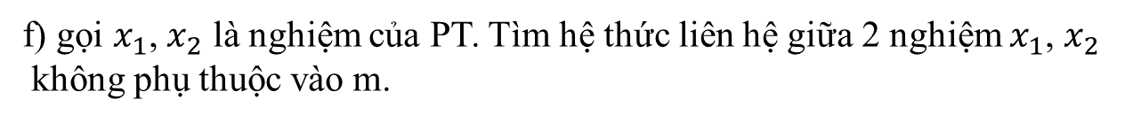
Cho PT
Dạng 4. (Một số dạng khác)
a) Giải phương trình với m=1.
b) Tìm m để PT có nghiệm bằng -3, tìm nghiệm còn lại?
c) với m tìm được ở câu b, hãy lập PT nhận 2 số $u=\frac{1}{x_{1}}, v=\frac{1}{x_{2}}$ là nghiệm
d) Tìm m để PT có 2 nghiệm trái dấu, trong đó nghiệm dương có GTTĐ bé hơn.
e) Tìm m để PT có nghiệm âm phân biệt.
f) gọi $x_{1}$, $x_{2}$ là nghiệm của PT. Tìm hệ thức liên hệ giữa 2 nghiệm $x_{1}$, $x_{2}$
không phụ thuộc vào m.
g) Tìm m để PT có nghiệm x1,x2 thỏa mãn $x_{1}$ +$x_{2}$=$\frac{5}{2}x_{1}x_{2}$.
h) gọi $x_{1}$, $x_{2}$ là nghiệm của PT. Tìm gtnn của P=2 $x_{1}x_{2}+4{x_{1}}^{2}+4{x_{2}}^{2}$.

